Slide 1
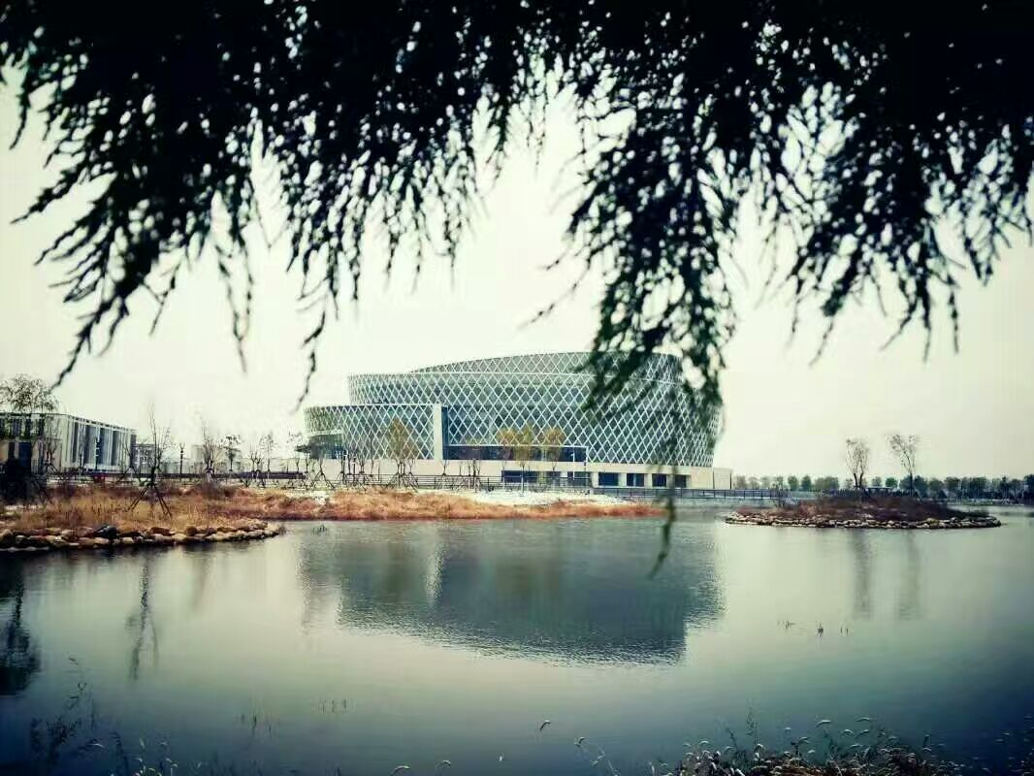
爱尚华理项目计划
李文众|爱尚华理校园综合服务平台

Slide 2
项目背景
”互联网+“ 的时代背景
”大众创新，万众创业“的政策
大学生基数大消费高精力足
曹妃甸独特性
大学城
相似性
校园综合服务平台

Slide 3
对现有综合服务平台的分析
平台低，缺乏可以支撑整个项目的功能，模式比较混乱，且与其他平台业务重合较多。设立初期未能很好的培养种子用户，导致现阶段发展乏力。
借鉴地方:平台设置只是要长远考虑，切勿因为一时省事为今后的发展制造障碍。
如何超越:精心打造更多用户“离不开”的功能，增加用户粘性，并且在用心做项目的同时也不忽略增加平台科技性和创意chua。
对学生不够了解，功能明显有代购；均已盈利为主，不具有科技型和公益性
线上宣传没新意，线下宣传“脏乱差”没有创意

Slide 4
爱尚华理综合服务平台，是致力于整合在校大学生学习、 生活、娱乐、求职等所需资源，为大学生提供全方位个性化服务，让其大学生更加有情有义，有CAI有趣的一个服务类公司。 其理念是 因为热爱，所以坚持； 因为经历，所以懂得； 因为信任，所以简单。 公司坚信你是你的所见所闻，而你的生活是你的所作所为。 主动即天堂，被动即地狱 平台功能集校园文化推广、生活服务、科技创新、就业咨询、教育培训、消费折扣卡和线下团购为一体。

Slide 5
初步目标认证微信公众号的建立
爱尚华理，这是由一群有情有义，有CAI有趣的大学生建立的以“服务同学，锻炼自我”为宗旨的校园贴心服务平台。你来了，别走了，小爱，从现在默默守护你到毕业，不忘初心，不诉怨语。回复“她”寻找你。
她：我不知道你是不是她，如果是的话，我想对你说：我还是很喜欢你，记得你的活泼和文艺，知晓你的爱好和脾气，难忘你的舞姿和嗓音；我心疼你感冒时难受的样子，你容易胃疼还爱吃辣，有时候傻里傻气的还爱逞强，来大姨妈的时候也不说，硬撑着去做一些事。现在你没男朋友了，傻瓜，你可好好学着照顾自己，一个人上自习回宿舍的时候跟着人群走大路，早睡早起，按时吃饭，多喝热水。现在我们的关系这么微妙，我只敢不言不语，若即若离，小心翼翼，慢慢学着沉稳爱己，就是希望好好爱你。别人不知所云，你能会意，如果我够幸运，你看到这段话，回复“家”，毕了业，我和你一起回家见爸妈，你走哪，我就跟哪。XX，每次见你都会心动，对我而言最幸福的事就是，我那么爱你，恰好你珍惜或者你的鞋带开了，恰好我帮你系。

Slide 6
平台框架
爱尚华理
互联网+
爱学习
爱生活
爱不完

Slide 7
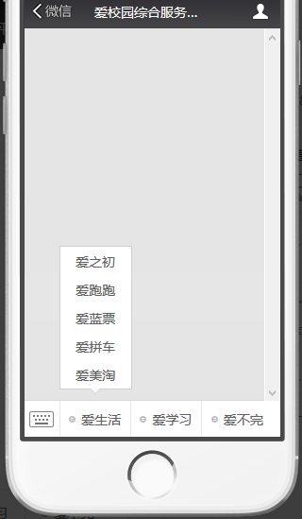
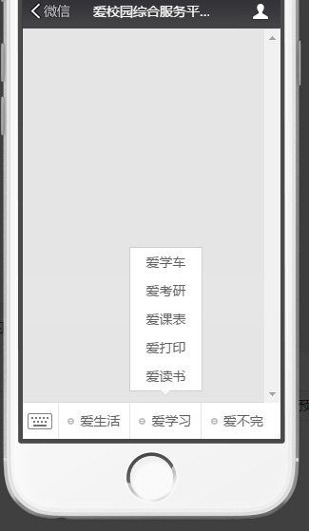
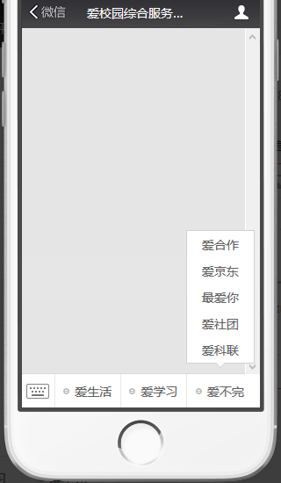
项目范围
？
Notes:
可能需要多张幻灯片

Slide 8
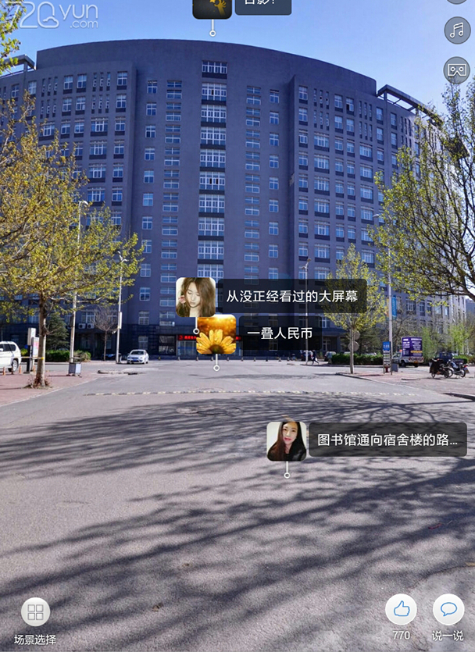
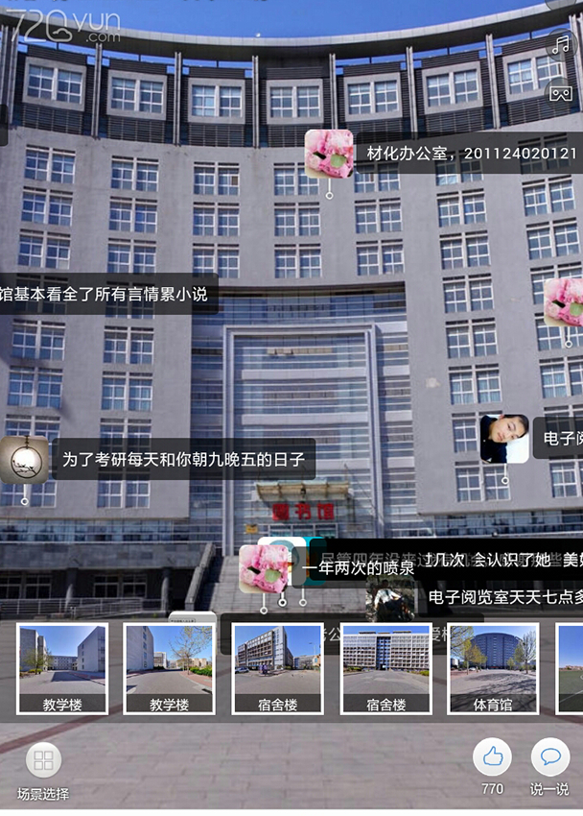
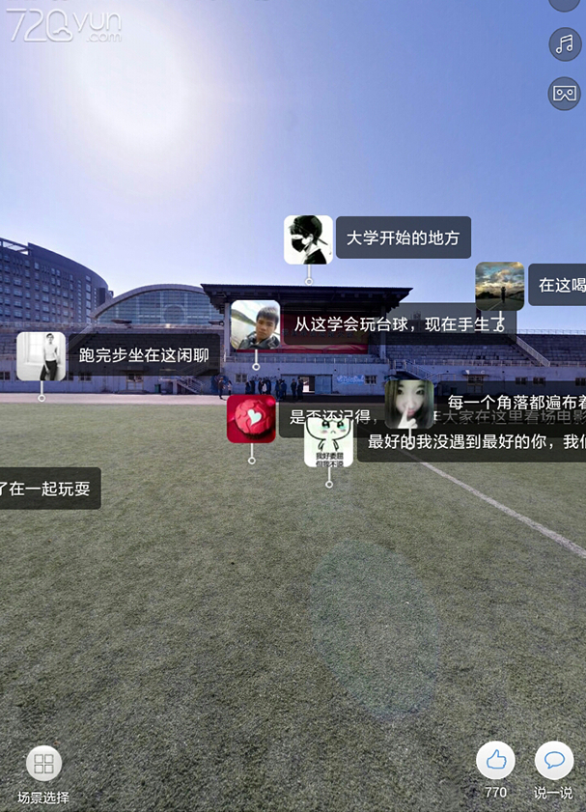
爱之初体验:利用VR全景图实现新生与学校的交流

Slide 9
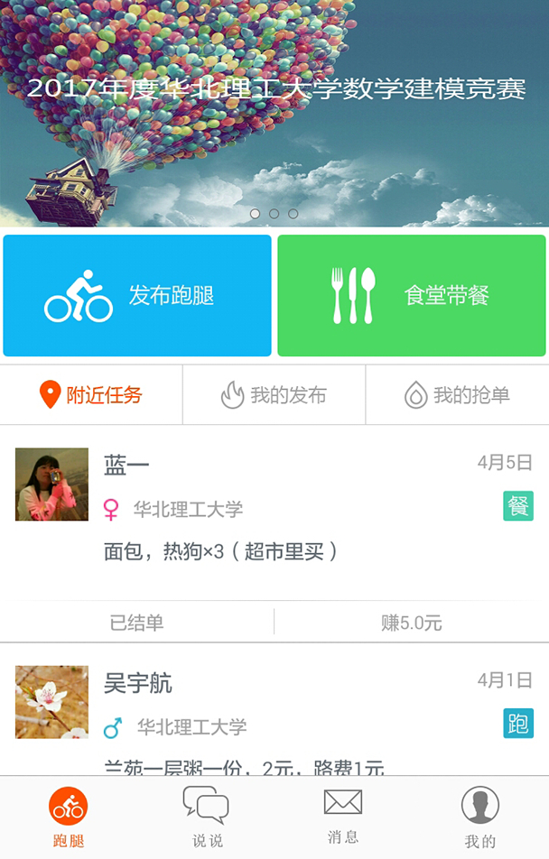
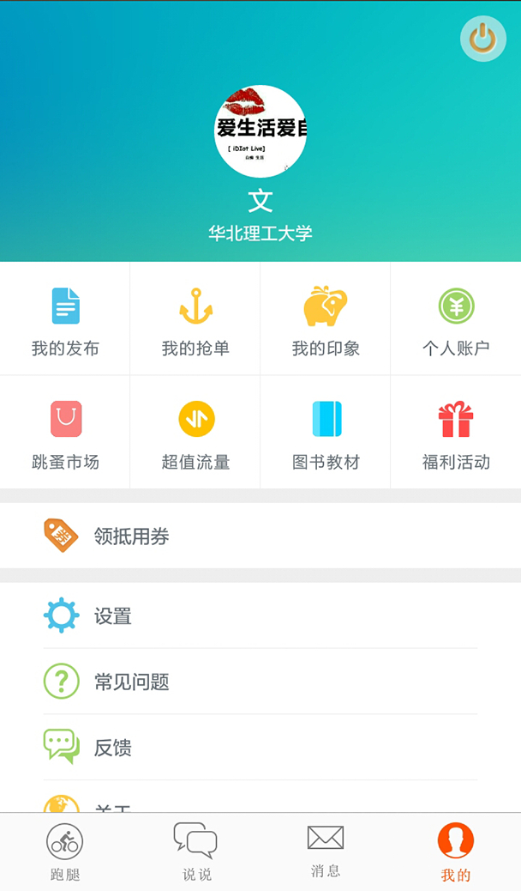
爱跑跑功能简介
目前线下爱跑跑平台运营良好
线上平台依托于我们自主开发的
“I go”程序
相当于个人与个人之间的“嘀嘀”
让你的行走更有乐趣更具价值
创新之处：双重身份，双向评价。

Slide 10


爱蓝票功能简介
“读万卷书，行万里路，养学子翩翩风度；
花一半钱，省九分力，爱蓝票落落大方

Slide 11
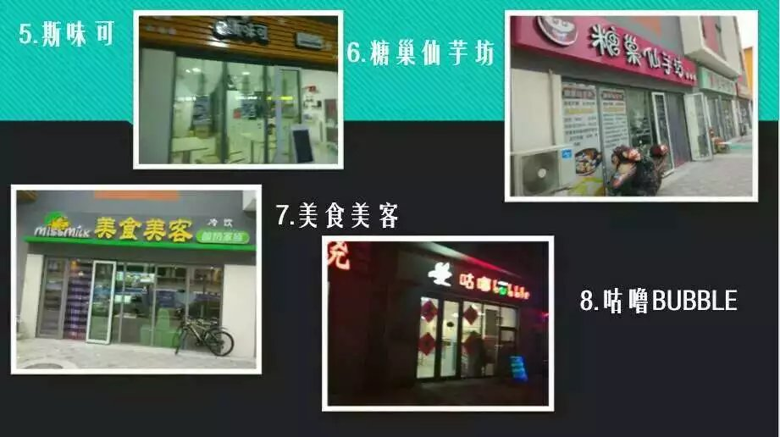
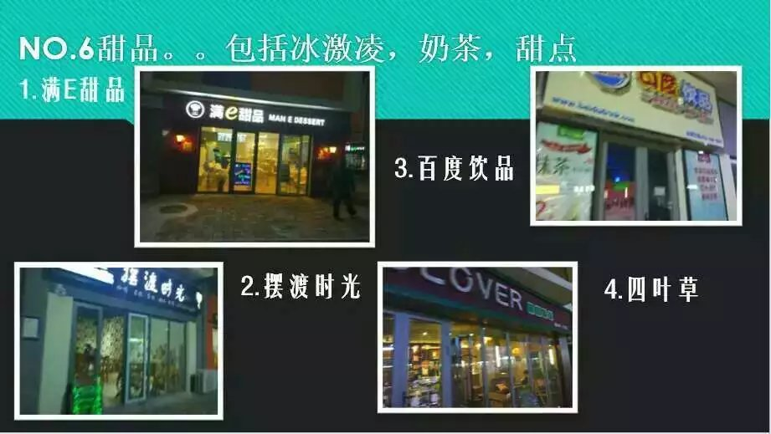
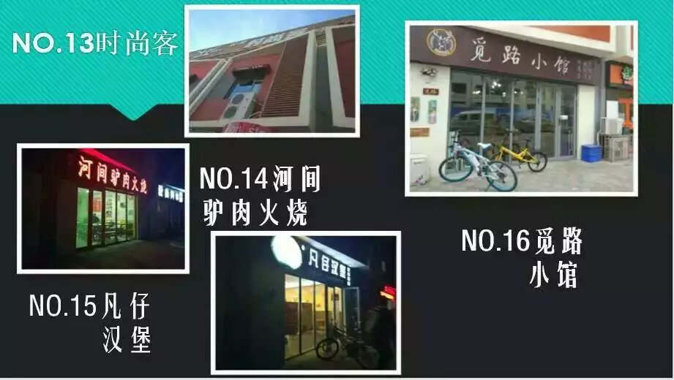
爱美淘
解放双脚，手指逛街（VR全景图）
你身边的YUE美淘（小范围内超越
美团，淘宝愉悦的购物经历。）
李学习，一个软妹走心制作

Slide 12
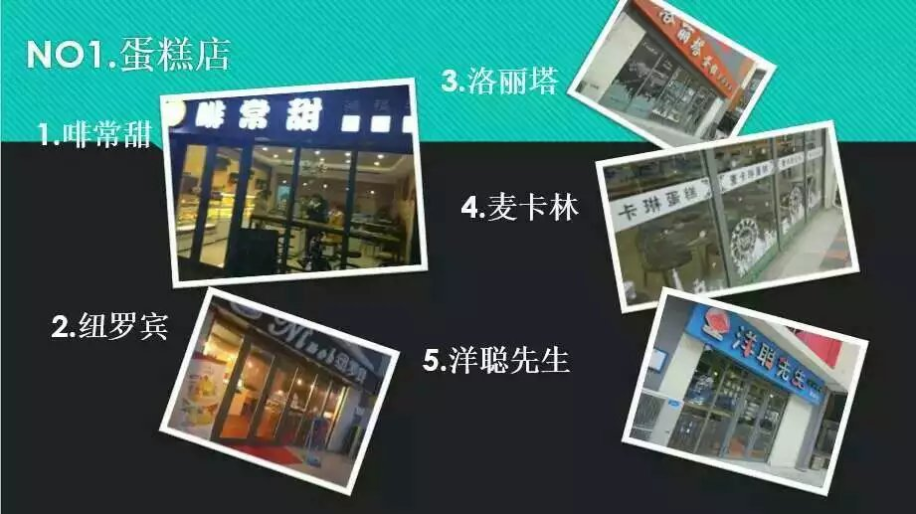
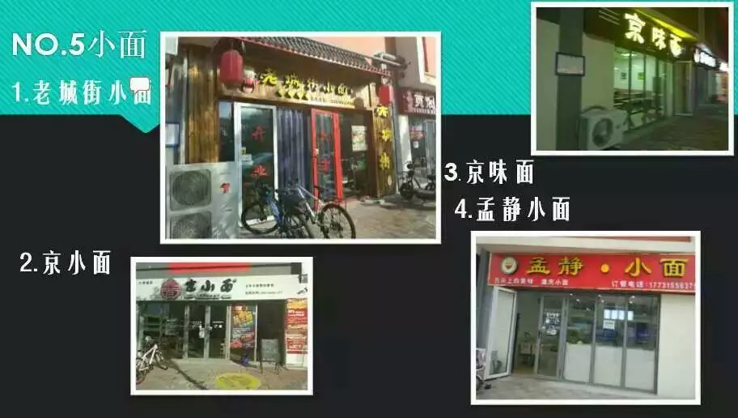
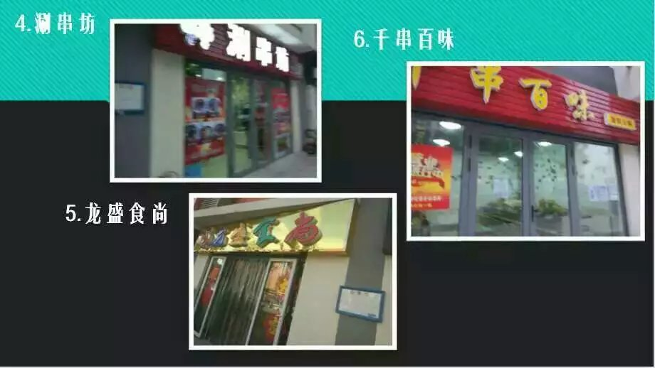
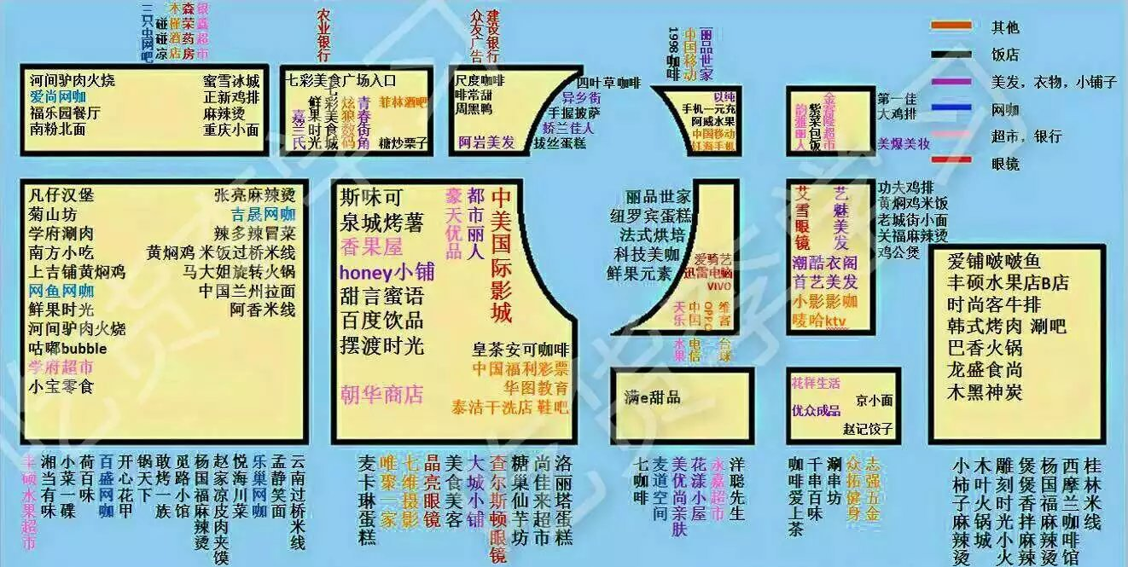
爱逛街功能简介
Notes:
可能需要多张幻灯片

Slide 13
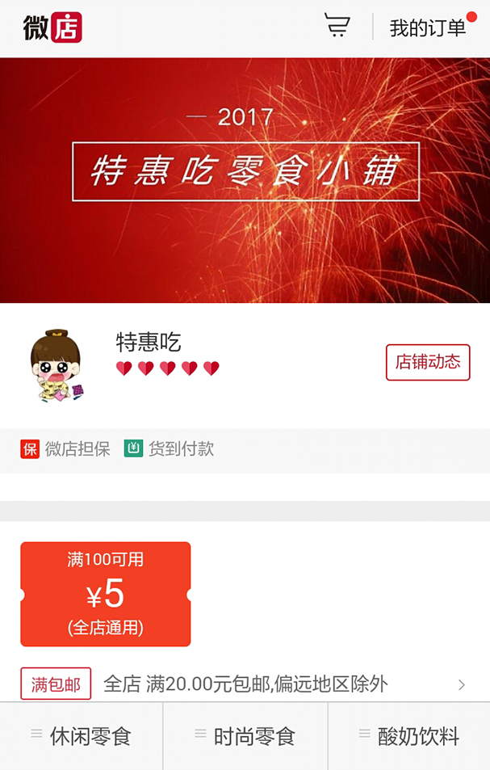
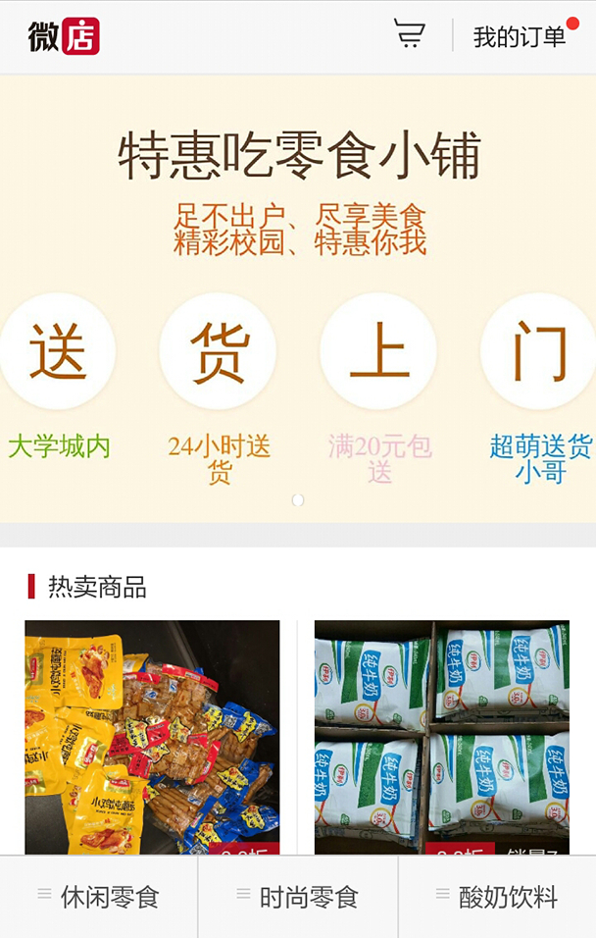
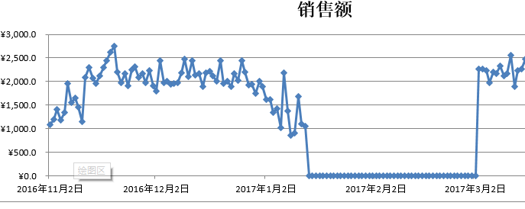
目前线下平台运营良好
线上平台将与“特惠吃”合作
24小时的贴心服务,
美味安全，快捷可靠。

Slide 14
爱学习模块
爱学车，是响应国家提出的“互联网+”政策支持，为同学们提供更优质、更便捷的学车服务的网络平台，价格低，手续简单，来回安全，下证快。
爱考研，是研究生对接大学生的新型指导方式，其实说白了，团结就是力量，我们就是铸造一个能够让各组织团结起来的平台。
爱课表，能查基点，能蹭课，能交友的贴心表表。
爱打印，不仅打印纸张，还能打印惊喜
爱读书，书非借不能读也，不仅读书也读你的借书换书买卖书的公益平台

Slide 15
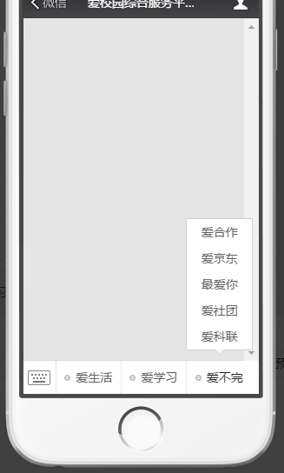
爱不完模块
爱合作，会发布一些靠谱的兼职信息，让您的社会实践更有保障更具价值。并有后期合作板块
爱京东，建设京东校园生态，我们已经写出了详细的策划案，并建立了核心团队，可以便于后期拓展到其他学校。
最爱你，是一个反馈板块，大家可以留言自己想要的生活和大学是怎么样的便于了解学生。因为经历，所以懂得，懂你才能更好的服务你。
爱社团，让活动有料有效，正规划服务
爱科联，科技，让生活更美好；生活，让科技更完善，是一套互促机制。（通过平台把咱自己平台做出来的东西，运用到生活中去，在应用中发现问题，不断完善）

Slide 16
吸引平台粉丝简案
好奇心，平台一开始就附加一段深情表白
我们和社联科联下面的许多社团主席会长等相当熟悉，他们加入“爱社团”和“爱科联”板块后，一些比赛的报名、结果公布会在平台上进行这样也可以增加用户量
线上线下的艺术化宣传
口碑宣传，一心服务学生，自然有口皆碑。

Slide 17
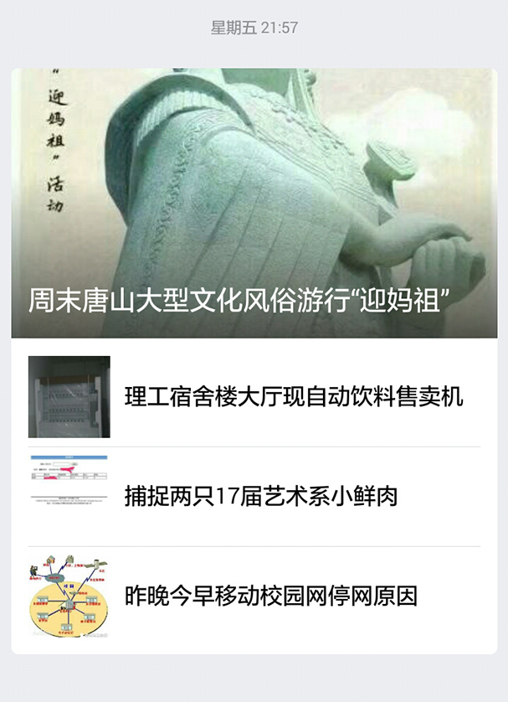

留住平台粉丝简案
新鲜接地气的华北理工资讯
实用有效的学习资料放送
校园一角的美丽景色配文
一些比赛活动的通知
四六级等成绩的查询方法
同学与同学之间的互动互助
校内小车的定位与“黑车洗白“
系统的研发
类似PAIPI的周一放送的小片

Slide 18
后期发展
先把事情做成（可认证公众号的建立以及稳定的办公地点），集中资源（学习/旅游/生活/娱乐/求职）；
再把事情做好（app的完善与运营），吸引人才进行创新。
app的设计理念：在大数据时代利用互联网+服务，此时此刻，一定有人在你想去的地方买你想要的东西，在你想涉及的领域懂你想学的知识。安全、快速、互购，沟通、交流、互助。
app的创新之处：通过这个app平台的跑腿发布，我们的每一个用户都可以既是员工又是顾客；通过我们的反馈系统，每一位都可以成为我们的企划部，在大数据时代这必是未来企业发展的方向所在。我们推广方面也有自己独特的创新之处，比如“转发遇到爱”的环节设定。

Slide 20
团队支撑
团队不仅仅是我们，还有毕业的学长学姐愿意和我们并肩战斗，人员配置更稳定可靠；
资源不仅仅是学校社团和科联，还有唐山的中小企业以及大企业的校园生态建设团队，资源分配更集中有效。

Slide 21
公司项目组
财务总监
企划总监
人资主管
技术总监
市场总监
财务总监
财务部
财务部
企划部
企划部
人事部
人事部
技术部
市场部

Slide 22
指导老师和雷总
合作厂家和个人
CEO、项目组、COO
校内协会和组织
其他高校或组织
管培生
内部五大社团
京东校园生态
（全国范围高校均有）
毕业生及社会人

Slide 23
爱尚华理全体成员期待您的指正与支持
THANK YOU!!!
爱尚华理项目组|李文众18332763962

